Slide 1
Werkplaats QA Oa
Week 4 les 1
Kwalitatief observeren

Slide 2
Deze les
WP: check-in WP: aan de slag QA: kwalitatief observeren

Slide 3
WP: Check-in
- Hoe staat het ervoor met de IBO de onderwijsassistent als pedagoog?
- Wat heb je al eens geobserveerd op stage? Hoe ging dat?
- Wat vind je lastig deze IBO? Waarom?

Slide 4
WP: aan de slag
- IBO
- Presentatie
- Stageverslag/opdrachten
- Generiek
- Love Sense
- …

Slide 5
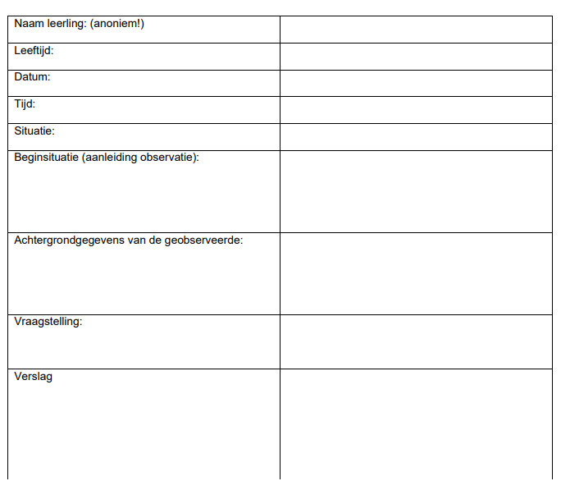
Stap 1: Aanleiding
Reden van observeren:
Positieve situatie: Tom wordt vaak gekozen om mee te spelen.
Probleemsituatie: Meike weet vaak niet wat ze moet doen bij een activiteit
Kort en duidelijk noteren wat de reden is waarom je juist dit kind gaat observeren!

Slide 6
Stap 2: Achtergrondgegevens
Naam
Leeftijd
Groepsgrootte
Situatie waarin probleem zich voordoet
Gezinsachtergrond (samenstelling, geloof etc.)
Relevante informatie

Slide 7
Stap 3: Vraagstelling
Formuleren vraagstelling door te beschrijven:
Wie je gaat observeren → Meike/ M.
Welk aspect van gedrag je gaat observeren → aandacht
In welke situatie je gaat observeren → tijdens de uitleg van een activiteit
Vraagstelling: Waar is de aandacht van M. op gericht tijdens de uitleg van de activiteit?

Slide 8
Stap 4: Keuze observatiemethode Volgende week meer hierover
Kwalitatieve observatie
Kwantitatieve observatie
Je schrijft het gedrag op wat je ziet
Je telt hoe vaak gedrag voorkomt

Slide 9
Stap 5: Uitvoeren van de observatie
Opdracht:
Kwalitatieve observatie
Kwantitatieve observatie of een observatieformulier van stage
Vooraf:
Overleg met alle collega’s op de groep
Eventueel ouders op de hoogte stellen
Let op! Blijf objectief

Slide 10
Stap 6 en 7
Stap 6: Orden van de gegevens
Stap 7: Antwoord op de vraagstelling
Korte samenvatting van je observatie
Let op! Objectief
Antwoord geven op de vraagstelling
Betekenis geven aan het gedrag → subjectief

Slide 11
Tot Morgen

